Slide 1
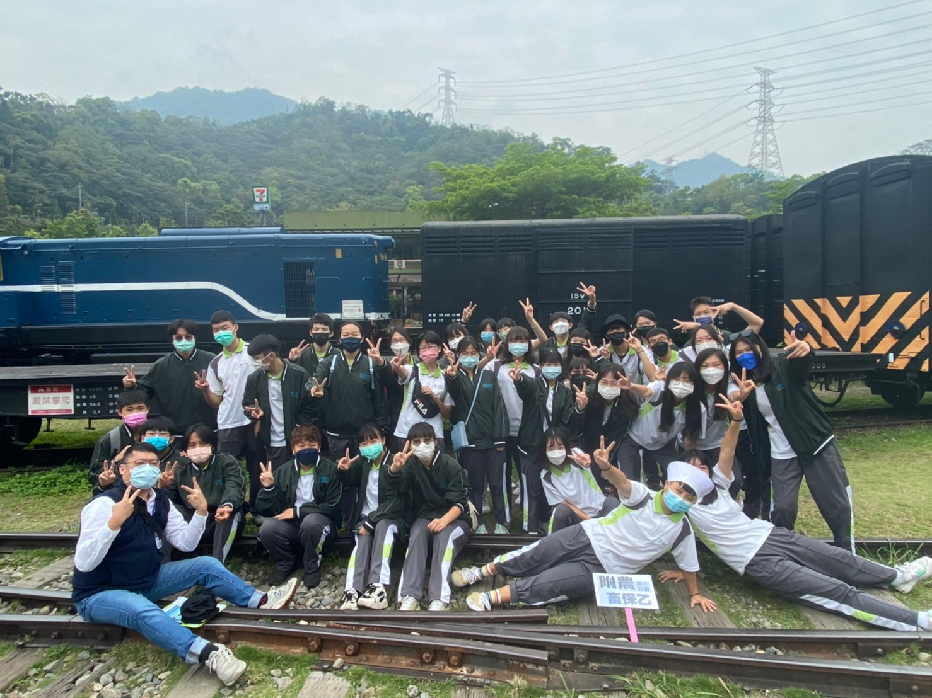
國立興大附農
反毒宣導
許弘老師

Slide 2
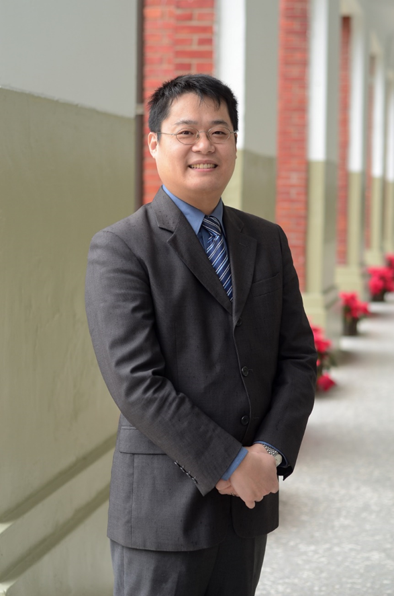
許弘老師介紹
畜保三甲導師、國文科

Slide 3
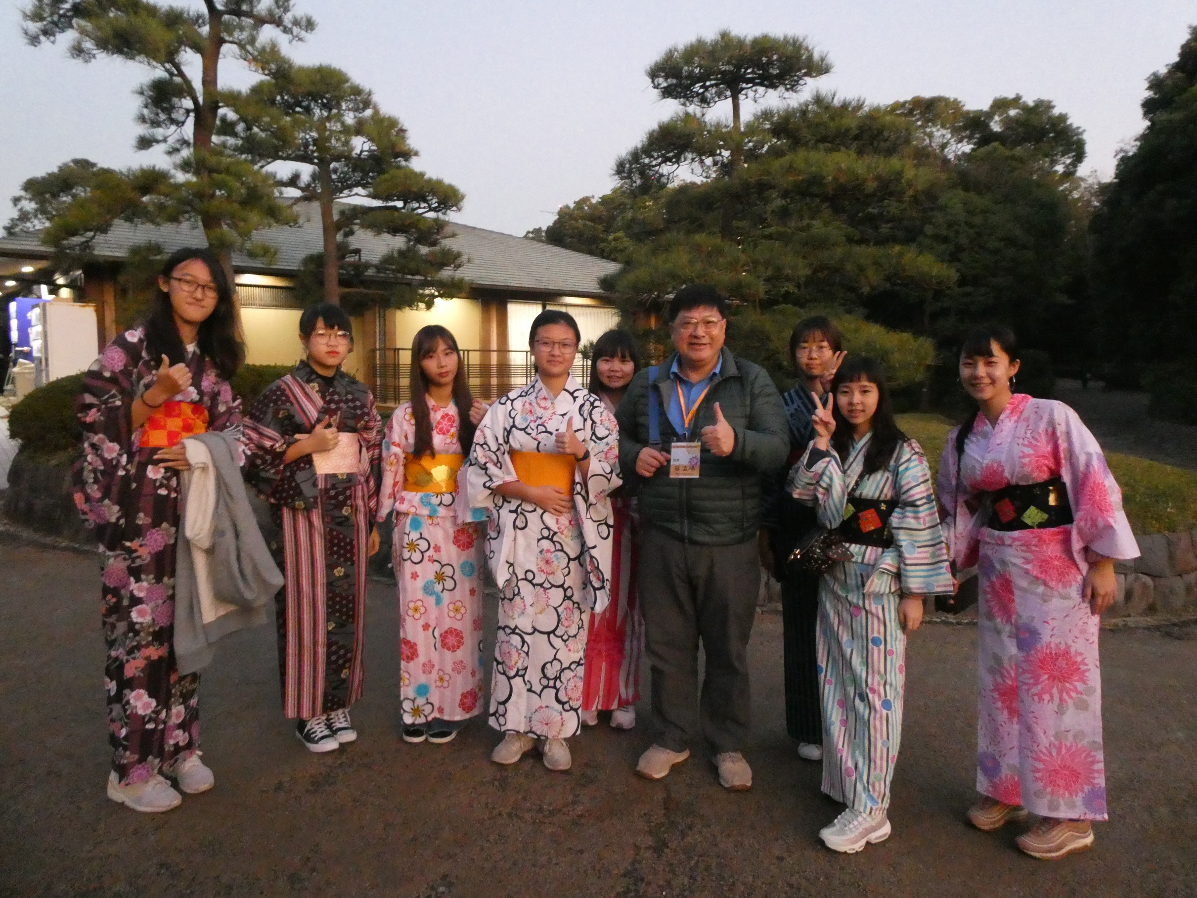
許弘老師經歷
教學：國文科、彈性課程
行政：社團活動組長、教學組長
日夜校導師：農經、園藝(技)、畜保、餐技、觀光
社團：期刊社、四健會、社聯、大光扶少團指導老師

Slide 4
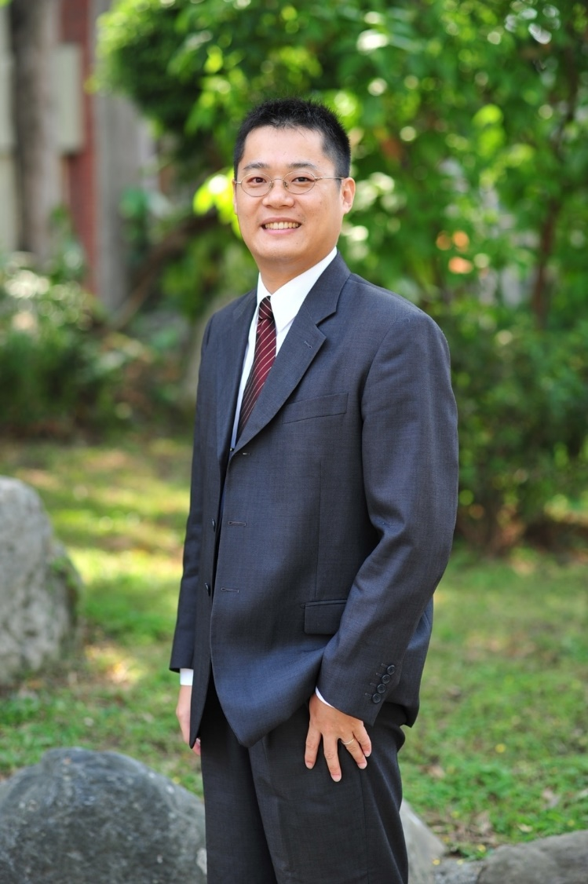
許弘老師經歷
東大附中(原懷恩中學)教學組長、導師、康輔社指導老師
埔里高工老師
教育部中部辦公室商借人員

Slide 5
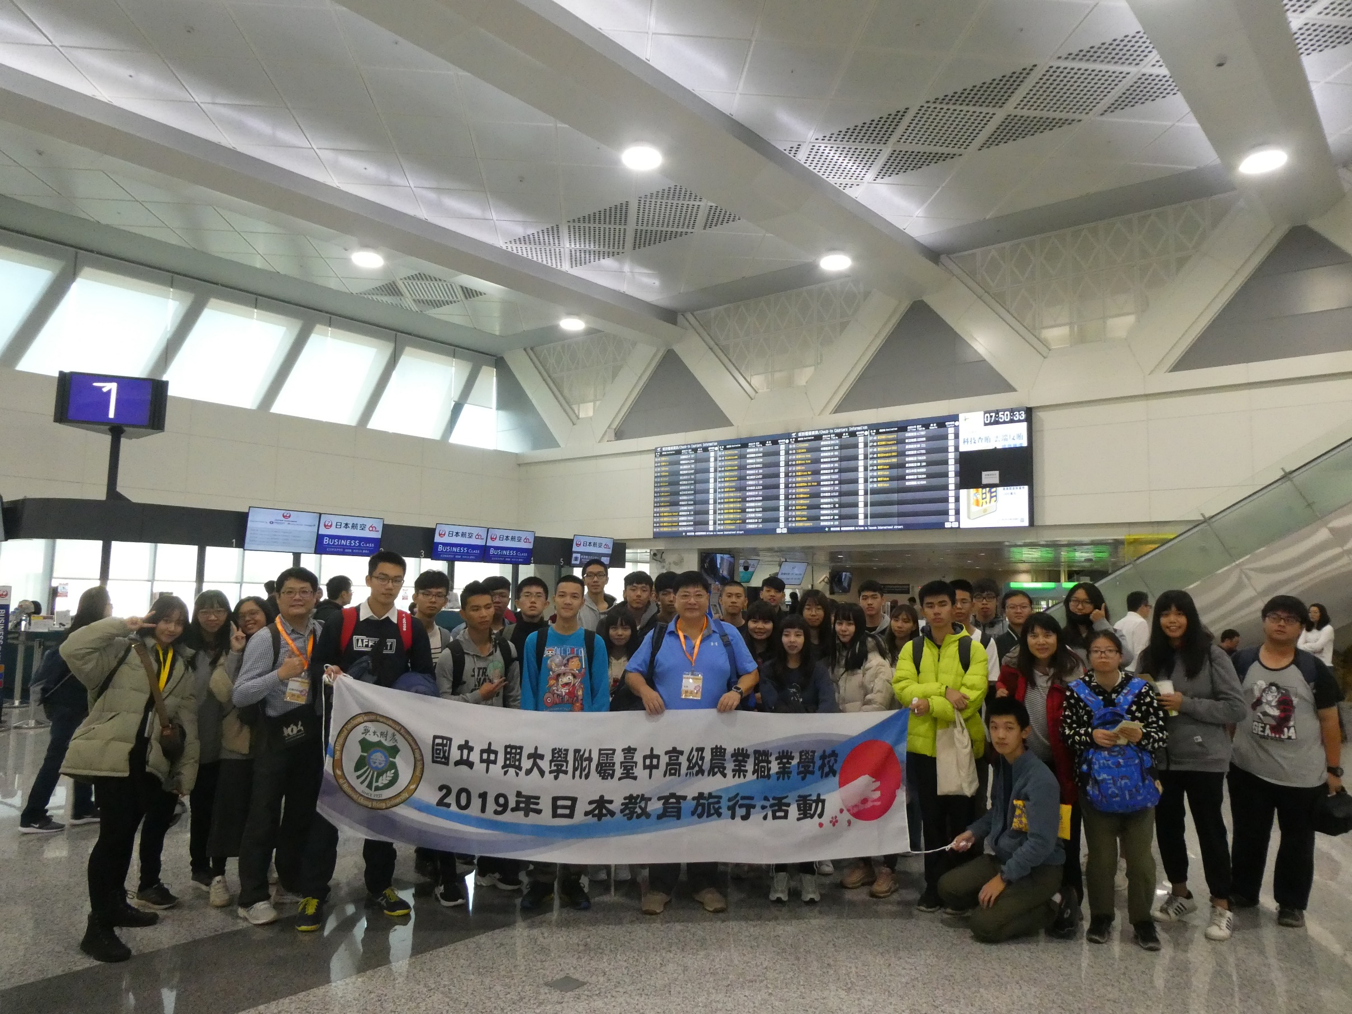
許弘老師經歷
中小學國際教育初階教師
臺灣國際教育旅行聯盟核心工作小組
志工基礎教育訓練合格

Slide 6

學習重點
核心素養、SDGs

Slide 7
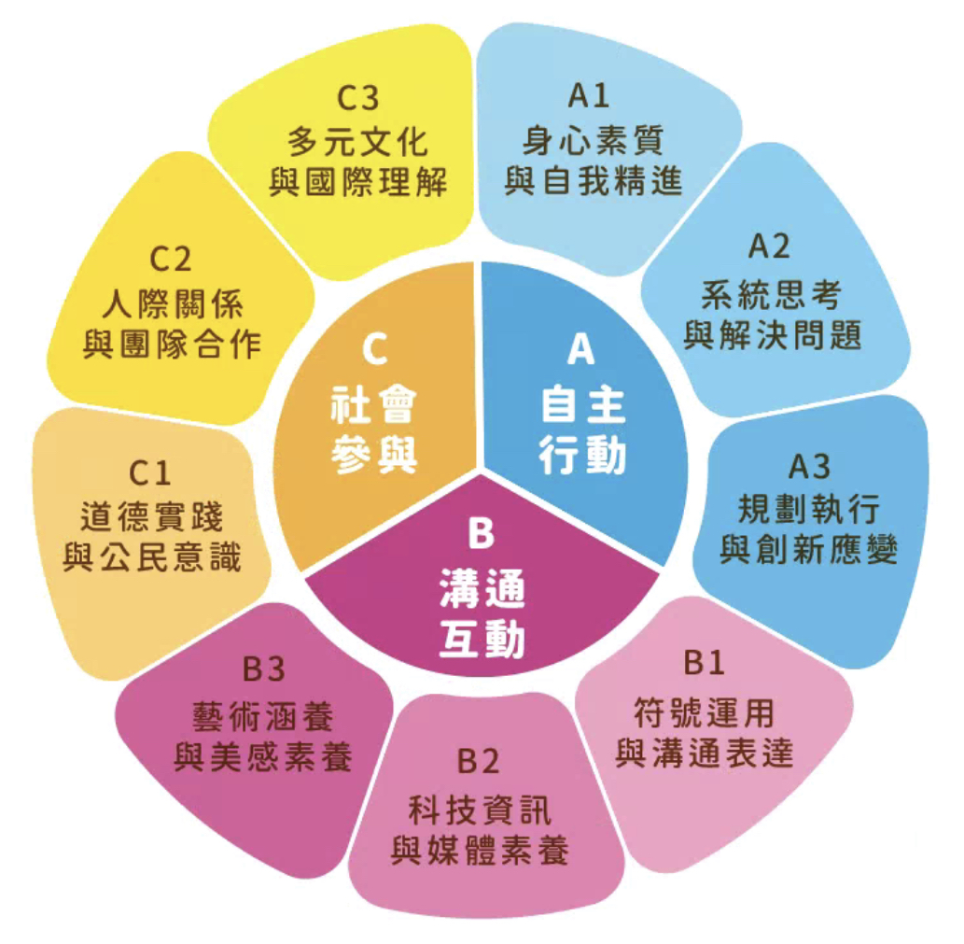
核心素養
A自主行動
B溝通互動
C社會參與

Slide 8

聯合國永續發展目標SDGs

Slide 9
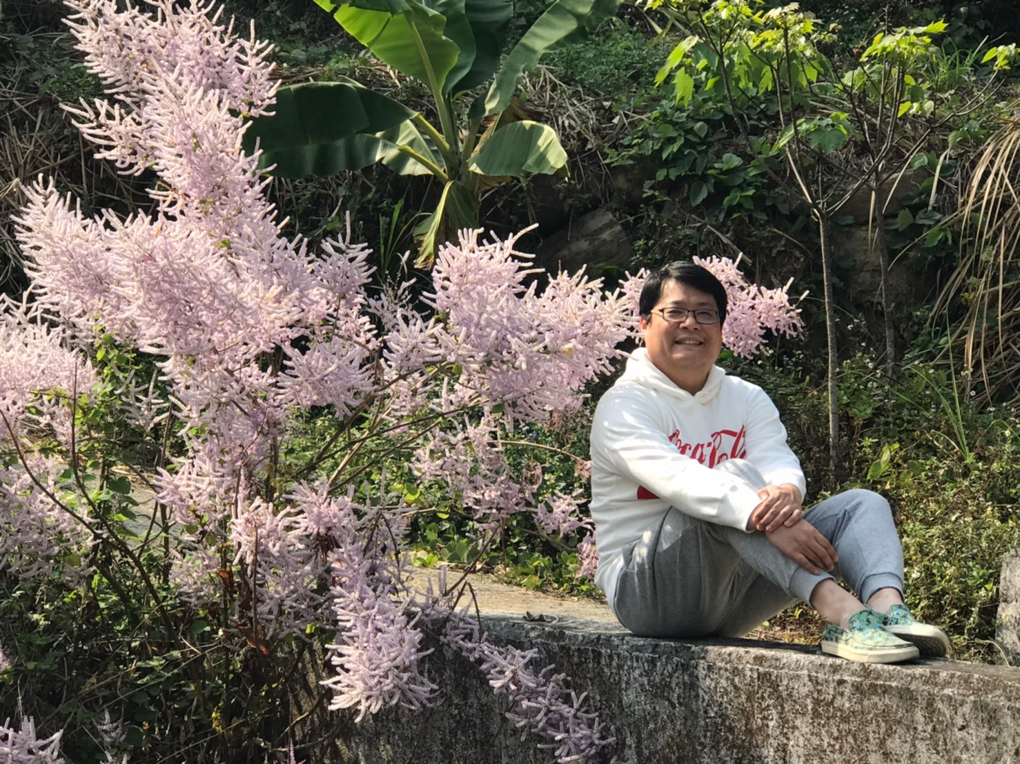
完
感謝同學

